Slide 1
Magnetismus

Slide 2
Inhaltsverzeichnis
Magnetismus auf Teilchenebene
Ferromagnetismus
Paramagnetismus & Diamagnetismus
Dauermagnet
Elektromagnet
Verwendung von Para- & Diamagnetismus

Slide 3
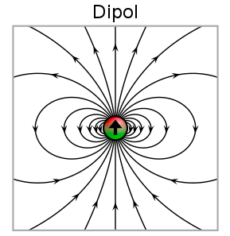
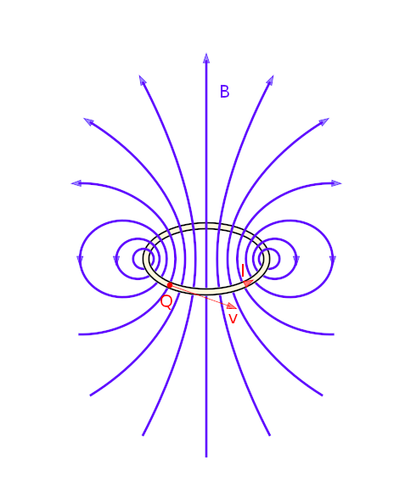
Magnetismus auf Teilchenebene
Elektronen haben einen Spin (+½ oder -½ )
Elektronen und Atome besitzen einen Spin (Rotation um das eigene Zentrum)
-> jedes Teilchen hat ein magnetisches Spinmoment
-> Bahnmomente von Elektronen in der Atomhülle
-> runden Leiterschleife

Slide 4
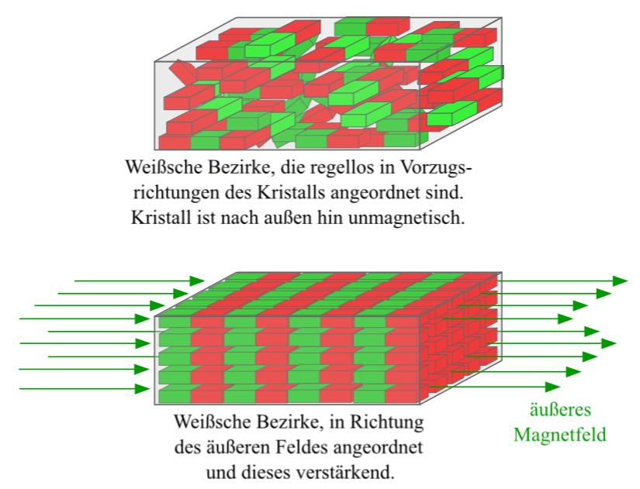
Ferromagnetismus
Materialien (Eisen, Kobalt, Nickel und bestimmten Legierungen)
ungepaarte Elektronen
gleichartige Magnetisierungsrichtung der Atome
-> "magnetische Domänen" oder auch als "weißsche Bezirke"
Herstellung von Dauermagneten/Elektromagneten
Wenn man ein externes Magnetfeld einschaltet:
werden die Domänen ausgerichtet
Wenn man das externe Magnetfeld abschaltet :
ist das Material magnetisch hart, bleiben die Domänen ausgerichtet (z.B. Stahl)
ist das Material magnetisch weich, verlieren die Domänen ihre Ausrichtung und der Stoff seine Magnetische eigenschaft (z.B. heißes Eisen)
Wechselstrom Elektromagneten

Slide 5
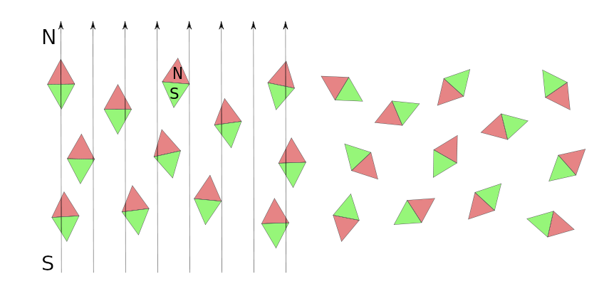
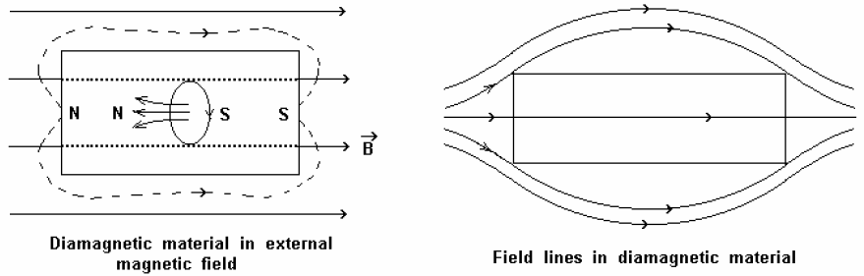
Paramagnetismus & Diamagnetismus
Paramagnetische Materiale haben kein magnetisches Moment,
im B-Feld findet jedoch eine Magnetisierung statt,
Magnetisierung gleichgerichtet zum angelegten Magnetfeld
Ursache: unvollständig besetzte Orbitale bzw. ungepaarte Elektrone
bei Diamagneten:
Magnetisierung entgegengerichtet zum angelegten Magnetfeld
gepaarte Elektronen

Slide 6
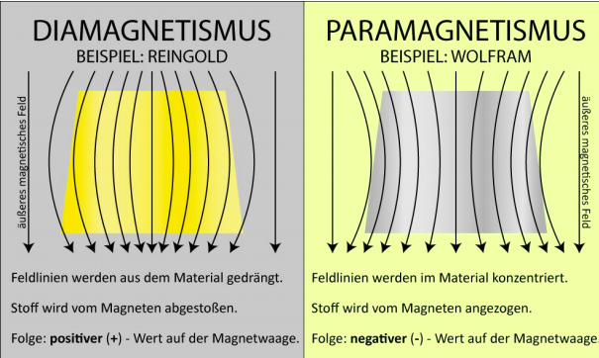
Eigenschaften

Slide 7
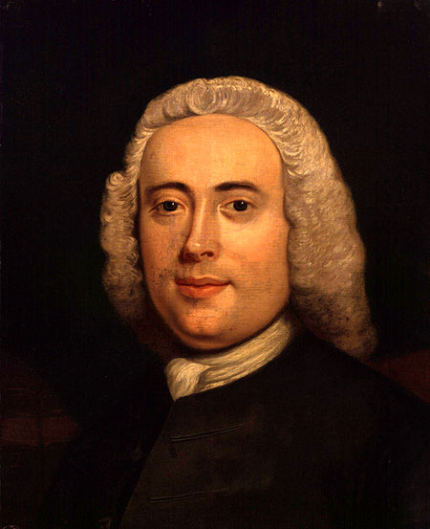
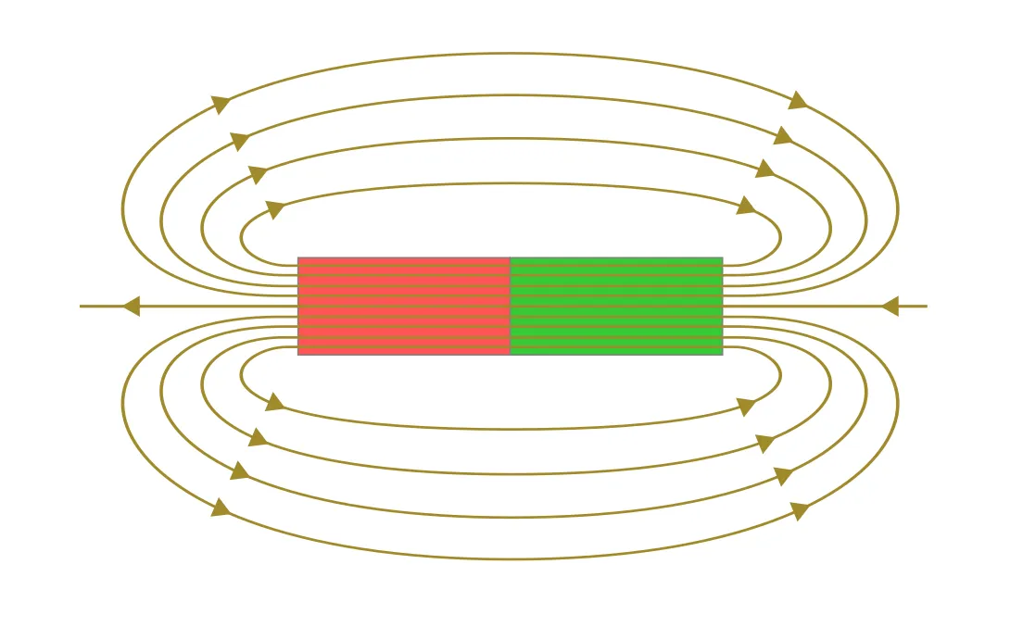
Dauermagnet
1750 erster Dauermagnetmaterialien von John Canton hergestellt
besteht aus magnetisch starkem Eisen
kann mehrere Nord- und Südpole besitzen
durch Überstreichen mit anderen Magneten magnetisiert

Slide 8
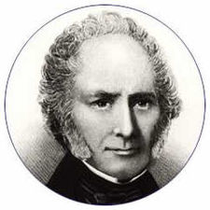
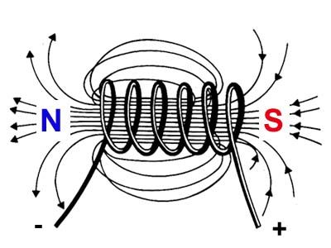
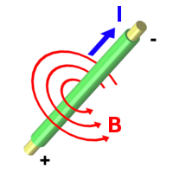
Elektromagnet
erster Elektromagnet 1826 William Sturgeon
Leiter mit Stromdurchfluss erzeugen ein Magnetfeld
weichmagnetisches Eisen verstärkt diese Wirkung
innerhalb von einer Spule Magnetfeld fast homogen

Slide 9
Verwendung von Para- & Diamagnetismus
Paramagnetismus:
Der Paramagnetismus von Sauerstoff wird bei der physikalischen Gasanalyse genutzt.
Diamagnetismus:
Supraleiter sind perfekte Diamagneten.
Verdrängung der Magnetfeldlinien
Kryotronen (Schalter)

Slide 10
Quellen
Paramagnetismus:
https://www.spektrum.de/lexikon/physik/paramagnetismus/10910
Diamagnetismus:
https://www.spektrum.de/lexikon/physik/diamagnetismus/2987
Bilder:
https://upload.wikimedia.org/wikipedia/commons/6/6b/Diamagnetic_material_interaction_in_magnetic_field.png
https://www.gold-analytix.de/media/pdf/ff/b1/d0/anleitung-magneticscreenscale-de.pdf

Slide 11
Quellen
Verwendung Paramagnetismus:
https://de.wikipedia.org/wiki/Paramagnetismus#Anwendung
Verwendung Diamagnetismus:
https://de.wikipedia.org/wiki/Mei%C3%9Fner-Ochsenfeld-Effekt#Anwendungen
https://de.wikipedia.org/wiki/Mei%C3%9Fner-Ochsenfeld-Effekt
Bildquellen:
https://de.wikipedia.org/wiki/Mei%C3%9Fner-Ochsenfeld-Effekt#/media/Datei:EfektMeisnera.svg

Slide 12
Quellen
Magnetismus Teilcheneben:
https://studylibde.com/doc/16439530/magnetismus-auf-atomarer-ebene
https://www.supermagnete.de/magnetismus/elektronenspin
https://www.supermagnete.de/magnetismus/magnetisches_moment
Bilder :
https://de.wikipedia.org/wiki/Datei:VFPt_dipoles_magnetic.sv
https://de.wikipedia.org/wiki/Datei:Stromschleife.svg

Slide 13
Quellen
Dauermagnet:
https://physik.cosmos-indirekt.de/Physik-Schule/Dauermagnet
Bilder:
https://physik.cosmos-indirekt.de/Physik-Schule/John_Canton
https://maybephysics.wordpress.com/2017/04/07/magnetismus/

Slide 14
Quellen
Elektromagnet:
https://physik.cosmos-indirekt.de/Physik-Schule/Elektromagnet
Bilder:
https://en.wikipedia.org/wiki/William_Sturgeon
https://www.goruma.de/erde-und-natur/geologie/magnetfeld-der-erde
https://physik.cosmos-indirekt.de/Physik-Schule/Korkenzieherregel

